Slide 1
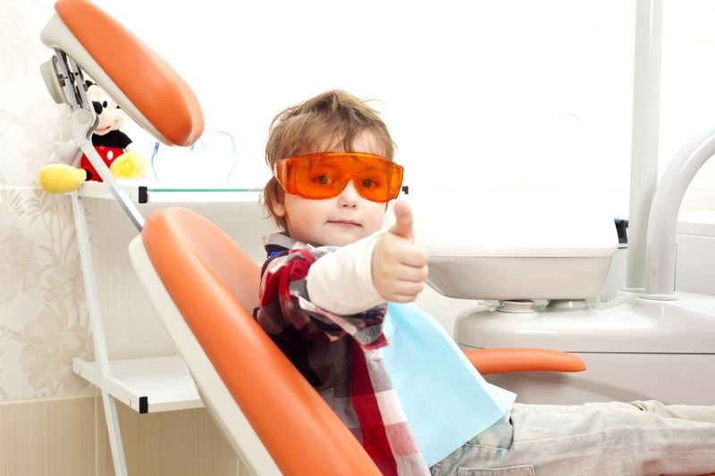
Медицинский этикет сотрудников стоматологического профиля
Сарыева Любовь Александровна
медицинская сестра
лечебно- хирургического отделения №1 ГБУЗ СО «Сызранская
стоматологическая поликлиника»

Slide 2
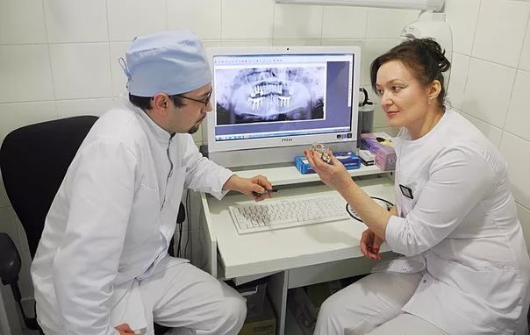
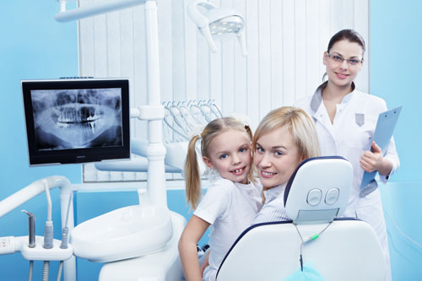
Основные этические нормы поведения
ПЕРВАЯ ГРУППА
(нормы внутренней культуры поведения)
соблюдение дисциплины;
создание рабочей атмосферы;
бережное отношение к оборудованию;
дружелюбие;
профессионализм и чувство коллегиальности
ВТОРАЯ ГРУППА (нормы внешней культуры поведения)
правила этикета
внешний вид сотрудников

Slide 3
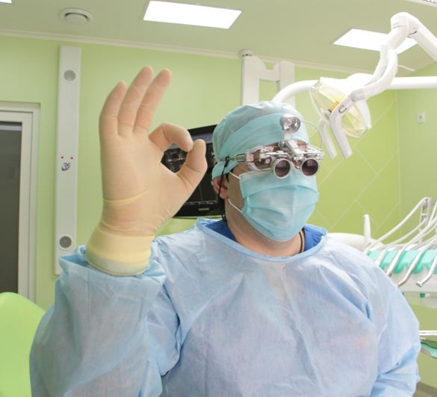
3
Главная цель коллектива стоматологической клиники – это успешное лечение обратившихся к ним пациентов
Внешний вид любого члена коллектива стоматологической клиники
Полное единение в достижении этой цели
Тактичное и уважительное отношение к младшему медицинскому персоналу
Выполнение служебных обязанностей
Квалифицированная работа среднего медицинского персонала
Вежливость, Скромность И Приветливость
Соблюдение должной субординации

Slide 4
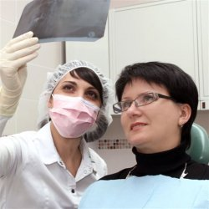
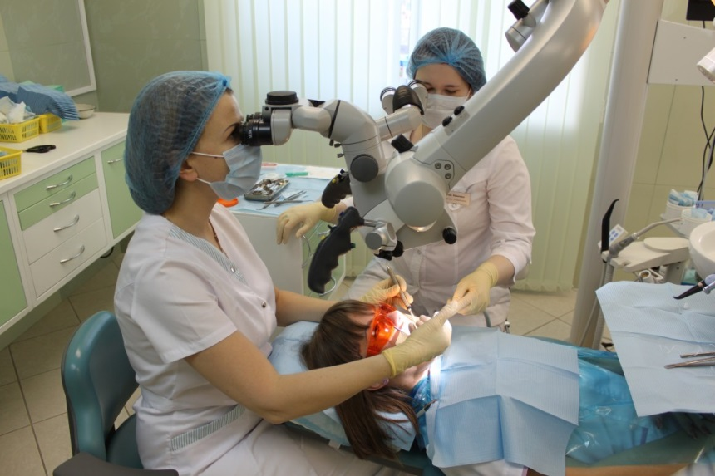
4
Этика среднего медицинского персонала
От медицинского персонала требуется
ставить интересы пациента превыше всего;
уважать выбор и желание пациента;
не распространять конфиденциальную информацию, полученную от пациента;
сотрудничать друг с другом и со специалистами других областей в интересах пациента;
совершенствовать свои профессиональные знания;
быть квалифицированными специалистами в своей области

Slide 5
Медицинские сестры принявшие участие в анкетировании по стажу работы

Slide 6
Удовлетворённость медсестер работой в поликлинике

Slide 7
Трудности возникающие при общении с пациентом

Slide 8
Трудовая нагрузка на рабочем месте

Slide 9
Как медицинские сестры справляются со стрессами

Slide 10
Уровень общительности по методике В.Ф. Ряховского.
5 (20%) - общительны и в незнакомой обстановке чувствуют себя вполне уверенно, новые проблемы их не пугают.
4 (16%) - люди с нормальной коммуникабельностью.
9 (36%) -общительны, любопытны, любят высказываться по разным вопросам, что, вызывает раздражение окружающих.
7 (28%) -любят принимать участие во всех дискуссиях, хотя серьезные темы могут вызвать у них мигрень или даже хандру.

Slide 11
Для выявления оценки взаимоотношений «пациент-медсестра» были опрошены 30 пациентов ГБУЗ СО «ССП»
Возраст опрошенных пациентов составил:
до 30 лет - 23%
30-39 лет - 10%
40-49 лет - 14%
50-59 лет - 23%
60 лет и старше - 30%

Slide 12
14% - не удовлетворены качеством работы медицинской сестры; К 30% пациентам медсестры обращаются по имени и отчеству К 30% пациентам медсестры обращаются по имени и отчеству, к 26% обращаются только по фамилии, к 44% - по фамилии или по имени и отчеству. 77% Медицинских сестёр объясняют правила поведения после стоматологических вмешательств ; 13% объясняют, если пациент интересуется; 10% не объясняют.

Slide 13
В 57% медицинские сестры соблюдают принципы профессиональной этики и деонтологии. В 63% случаев пациентов считают, что общение с медсестрой значительно влияет на оказание стоматологической помощи. На вопрос, какими качествами должна обладать медицинская сестра XXI века, респонденты отметили такие качества, как доброта-36%, чуткость 6%, ответственность-34%, милосердие и внимательность -24%, также все 100% отвечают, что каждая медсестра должна обладать терпением.

Slide 14
выводы:
1. В системе взаимоотношений «медсестра - пациент» большое значение имеет индивидуальный стиль работы медицинской сестры. Основными качествами, которыми должна обладать хорошая медсестра, являются знание, умение, сострадание, милосердие, безграничное терпение, ответственность и вежливость.
2. Огромные нагрузки на медсестру в ходе выполнения ею своих профессиональных обязанностей не всегда позволяют проявить нужные качества в должной степени.
3. Личность медицинской сестры, метод ее работы, умение обращаться с больными, владение техникой эффективного общения с пациентами - все это должно служить лекарством, оказывать исцеляющее действие.

Slide 15
Выводы:
4. Важнейшими качествами медицинской сестры считаются: уважительное отношение и стремление помогать, внимание и терпимость, доброта, вежливость и душевность. Немаловажную роль играют - внешний вид, выражение лица, речь медсестры.
5. В условиях медицинского учреждения взаимоотношения «медсестра-пациент» определяет чувство доверия, наличие конструктивных отношений.
6. Медицинская сестра должна учитывать и найти индивидуальный подход к каждому пациенту, обращаться по имени и отчеству, подробно информировать пациента о правилах поведения после стоматологических вмешательств
8. Необходимо соблюдать нормы медицинской этики и деонтологии при общении с пациентами.
9. Для предупреждения профессиональной деформации у медсестер необходимо уметь справляться со стрессами.

Slide 16
Памятка для медицинских сестер по вопросам эффективного общения с пациентами в поликлинике
1. Индивидуальный подход к каждому пациенту, обращаться по имени и отчеству, подробно информировать пациента о правилах поведения после стоматологических вмешательствах.
2. Необходимо быть внимательным.
3. Избегать употребления медицинских терминов.
4. Соблюдать нормы медицинской этики и деонтологии при оказании стоматологической услуги.
5. Уважительное отношение и стремление помогать, внимание и терпимость, доброта, вежливость и душевность. Немаловажную роль играют - внешний вид, выражение лица, речь медсестры.
6. При общении стараться поднять настроение, вызвать доброжелательность, проявлять внимательность и интерес к проблемам.
7. При общении с пациентом необходимо быть особенно тактичными
8. Для профилактики профессиональной деформаций у медсестер необходимо уметь справляться со стрессами, конфликтными ситуациями.

Slide 17
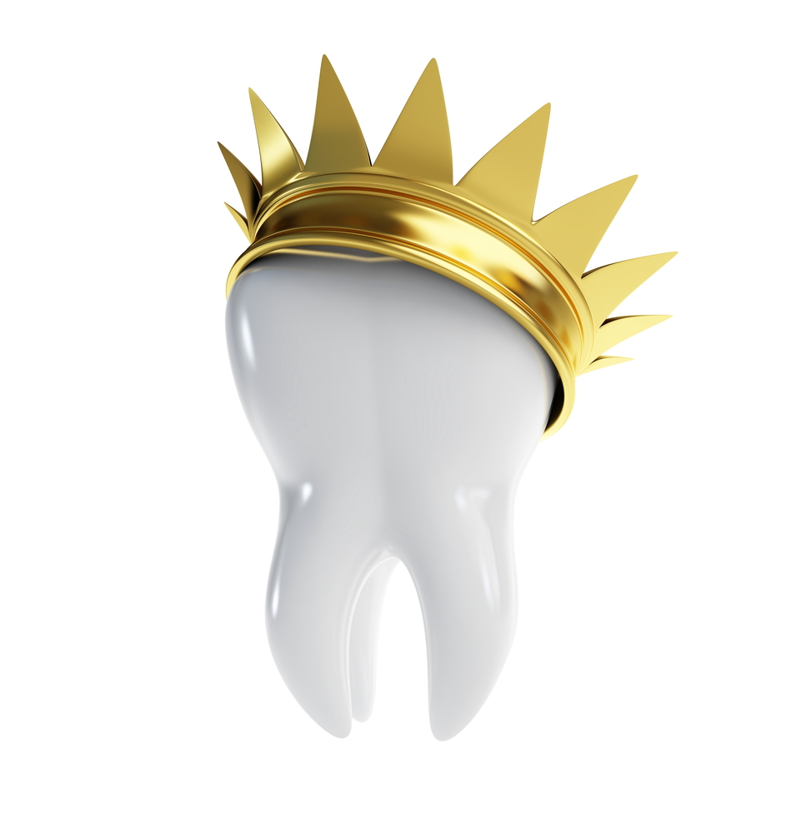
Спасибо за внимание

